Slide 1
Počítačové sítě a internet
Digitální a mediální gramotnost
Notes:
Svět bez inernetu. Jaký by byl?

Slide 2

Počítačová síť, historie internetu
Počítačová síť = propojení dvou a více zařízení, které spolu komunikují a předávají si data
Slouží ke sdílení informací, komunikaci, přístup k internetu
Lokální sítě (LAN) a globální sítě (WAN)
Internet vznikl z výzkumného projektu ARPANET (60. léta 20. Století)
CESNET – síť v ČR mezi akademickými institucemi
Uveďte příklad domácí LAN sítě

Slide 3
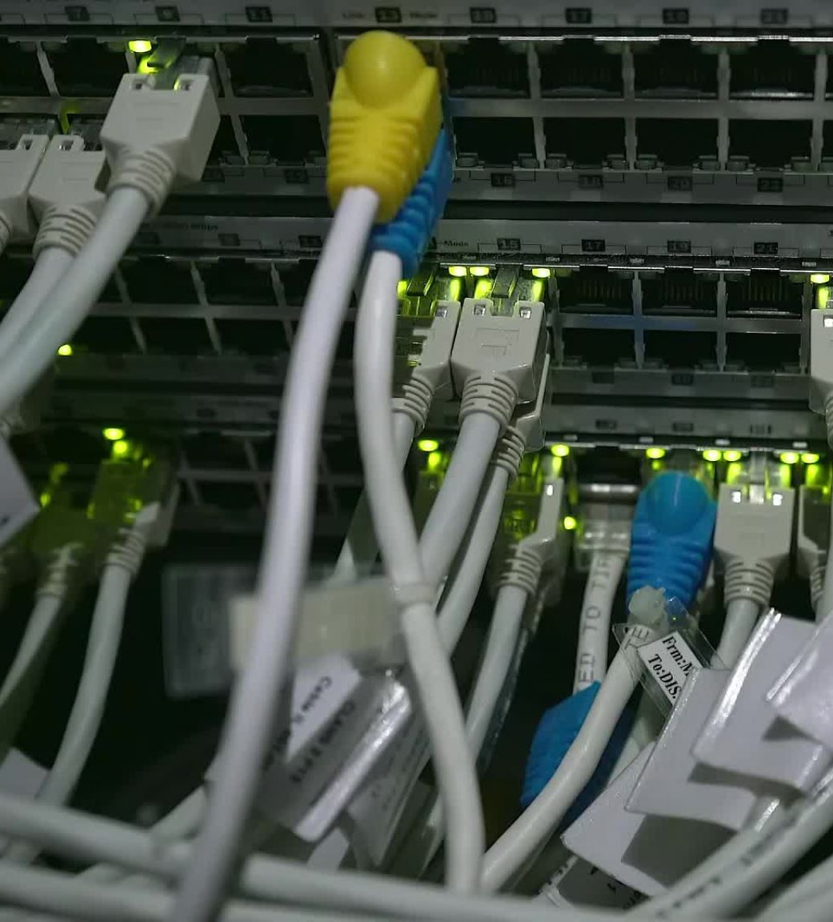
Konektivita sítí
UTP kabely – běžné v domácnostech a kancelářích, přenos až stovky metrů
Optický kabel – rychlý přenos na velké vzdálenosti, odolný proti rušení
Wi-Fi – bezdrátové spojení, pohodlné pro mobilní zařízení, ale závislé na kvalitě signálu
IoT (Internet of Things) do sítí se připojue velké množství nových typů zařízení
chytré domácnosti, senzory, kamery, automobily, ...
Zvyšující se nároky na propustnost a stabilitu komunikace

Slide 4
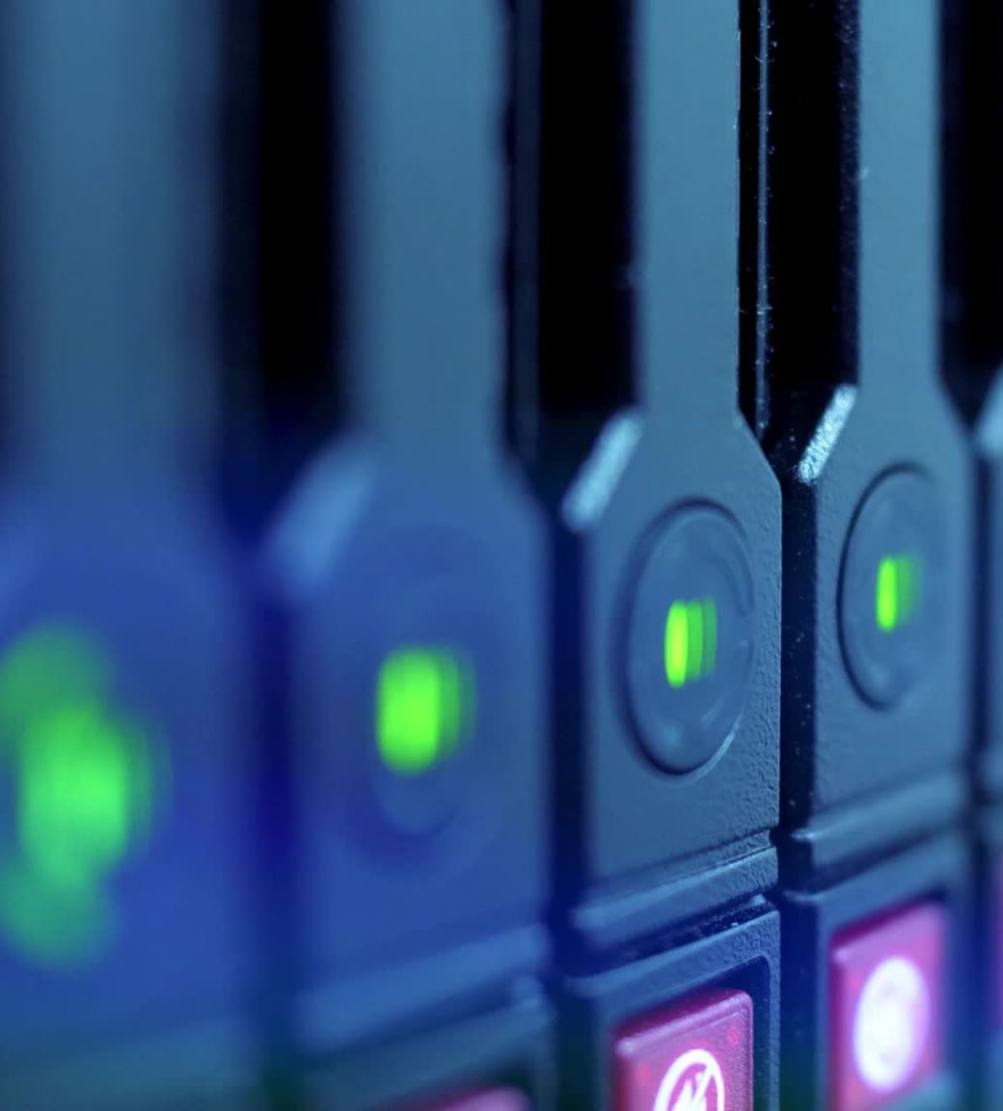
IP adresa
Každé zařízení potřebuje mít svou unikátní adresu pro správné doručení dat
IPv4 má 32 bitů a zapisuje se obvykle čtyřmi desítkovými čísly (např. 192.168.1.10)
IPv6 má 128 bitů (např. 2001:0db8:85a3:0000:0000:8a2e:0370:7334)
IPv4 adresy se dělí do tříd (A, B, C) podle velikosti sítě
Některé adresy jsou vyhrazené pro speciální použití (loopback, privátní adresy)
MAC adresa zařízení - fyzická adresa pro rozlišení v LAN

Slide 5
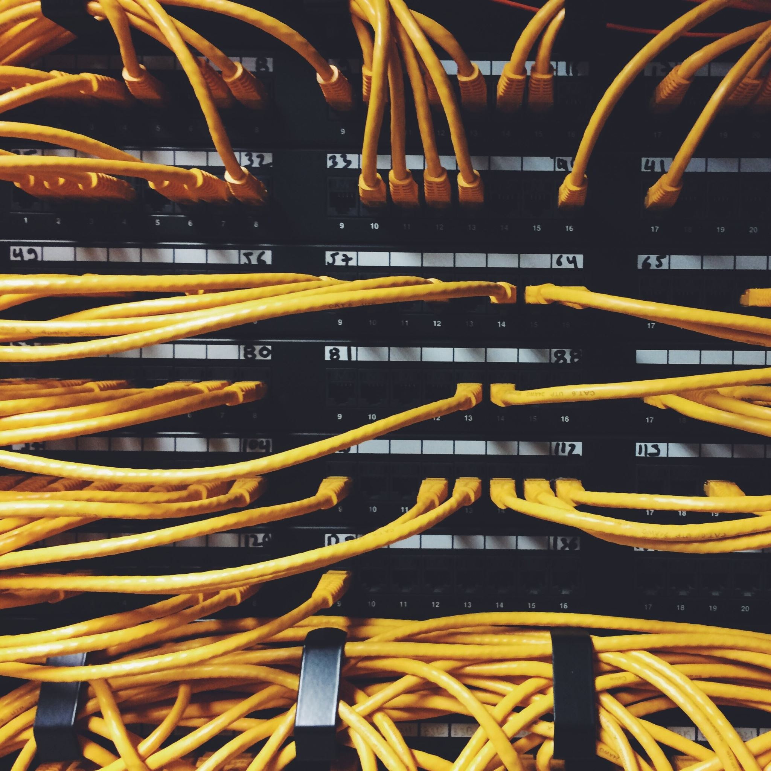
DNS, NAT
DNS (Domain Name System) převádí názvy domén na IP adresy
(např. www.google.com → 142.250.190.78).
NAT (Network Address Translation) umožňuje více zařízení v domácí síti sdílet jednu veřejnou IP adresu
NAT překládá lokální IP adresy na veřejnou a zpět, což je nezbytné pro komunikaci s internetem

Slide 6

Webové služby
HTTP / HTTPS – přenos webových stránek (HTTPS = šifrované spojení)
URL (Uniform Resource Locator) = adresa webové stránky
URI (Uniform Resource Identifier) = širší pojem, zahrnuje URL i jiné identifikátory zdrojů (např. emailové adresy nebo API zdroje
Typy služeb
webové stránky
e-mail
cloudové úložiště
API pro aplikace

Slide 7
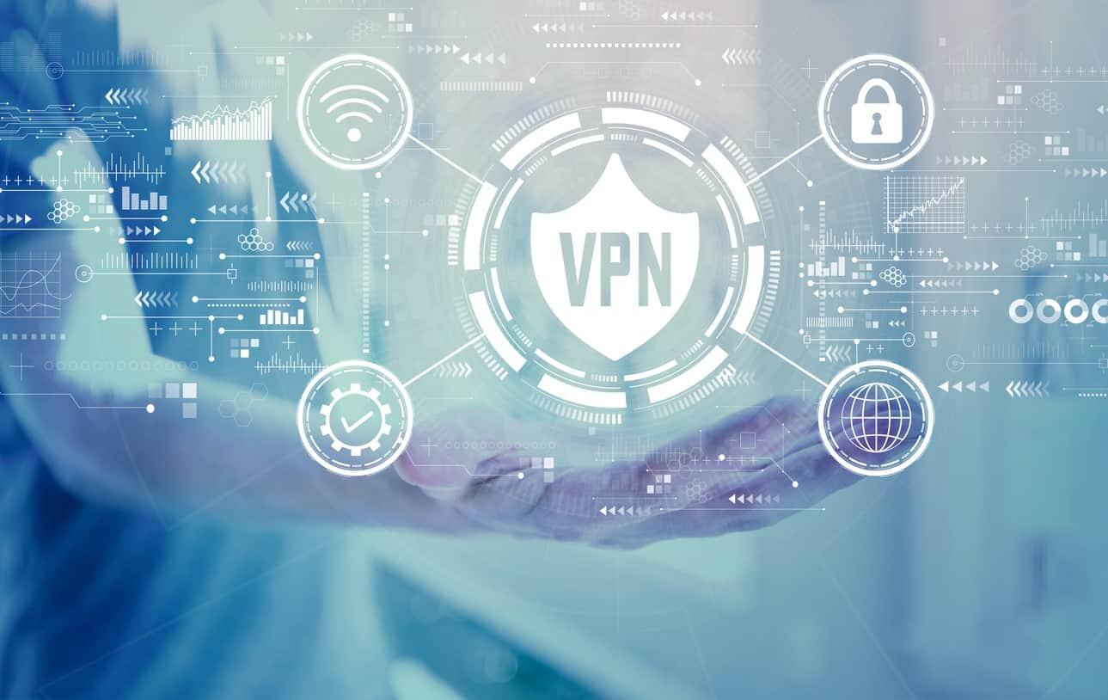
Proxy, VPN
Proxy server = prostředník mezi vaším počítačem a internetem, může filtrovat obsah nebo skrýt IP
VPN (Virtual Private Network) = šifrovaný tunel do jiné sítě, anonymita, ochrana dat
Kdy byste využili VPN?

Slide 8
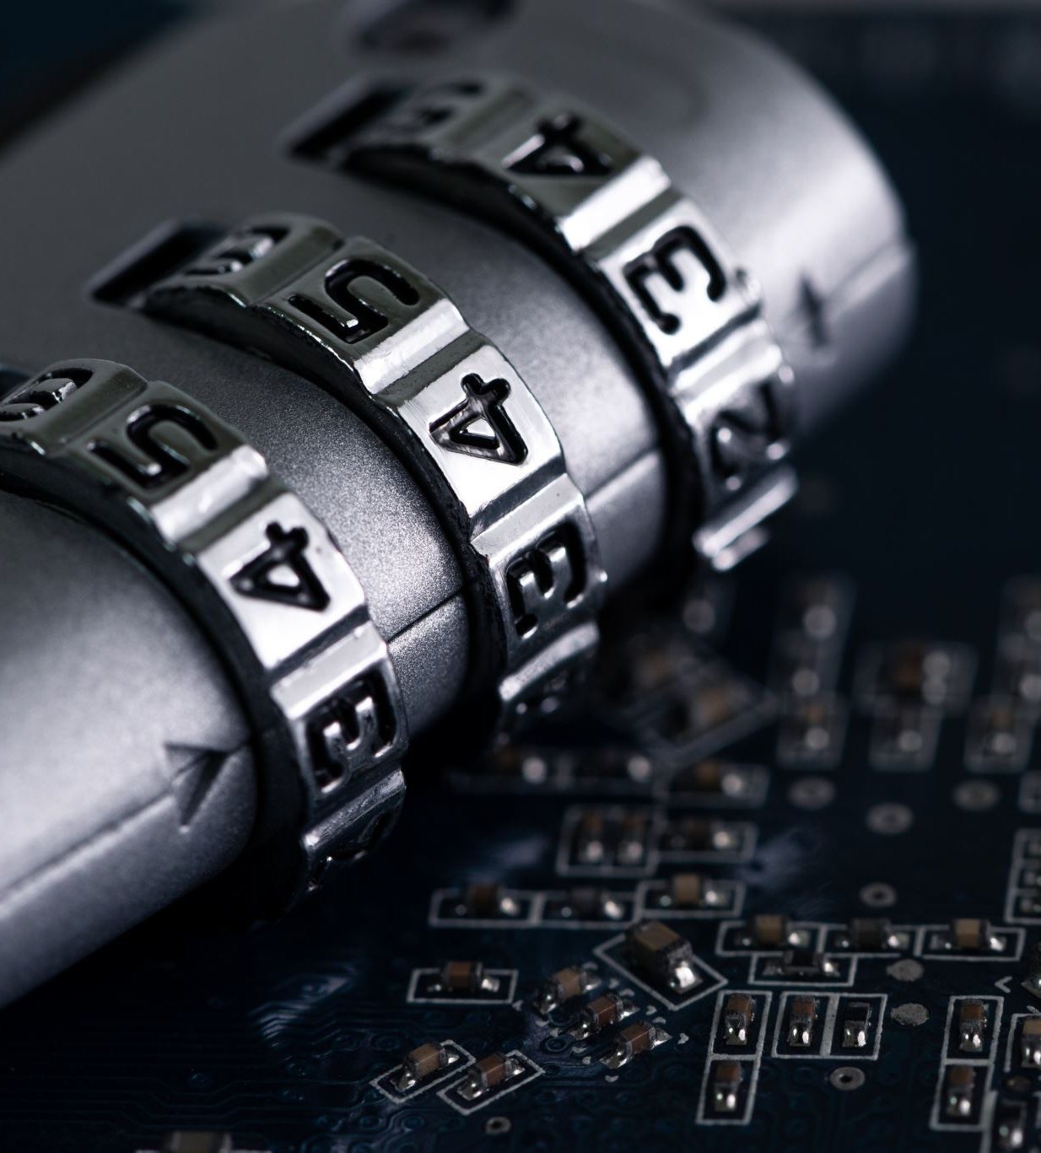
Online bezpečnost
Hrozby
Malware
Phishing
Ransomware
Základní pravidla bezpečnosti na internetu
silná hesla, dvou faktorové ověření, aktualizace softwaru
Soukromí
cookies, sledovací služby, ochrana dat
Jak poznat phisingový útok? Co je to DDOS?

